Slide 1
脚本编写

Slide 2
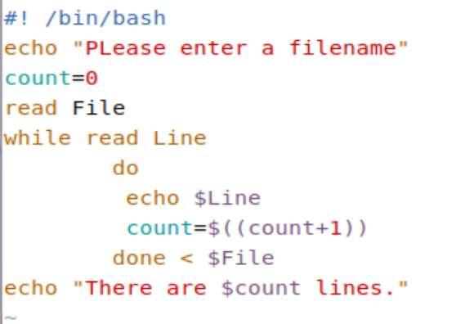
代码演示

Slide 3
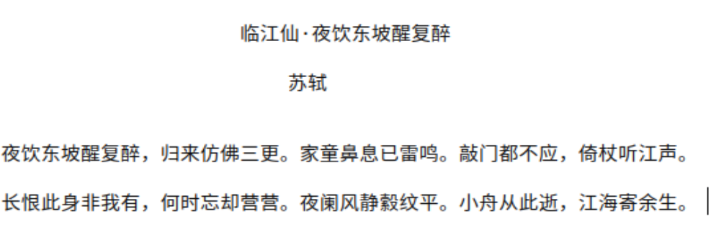
编写另一个文本

Slide 4
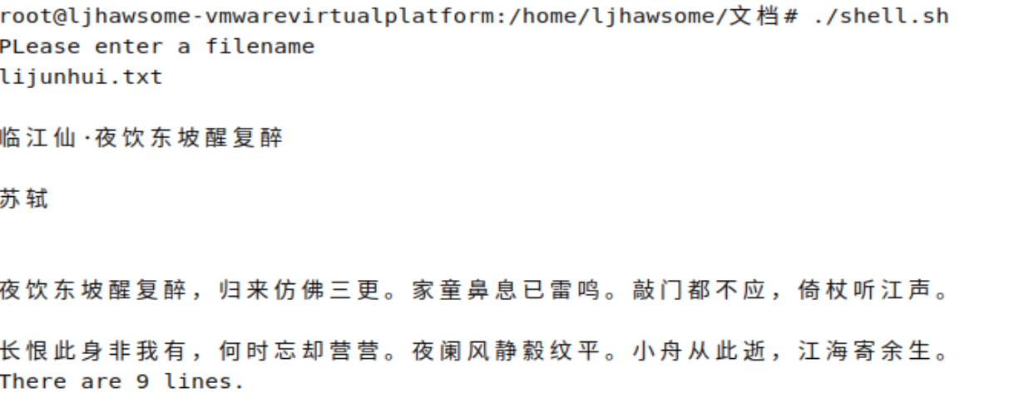
运行脚本
●先打开终端，给脚本设置权限
之后便是直接用./shell.sh直接运行脚本

